Slide 1
电梯专利价值预估模型
汇报人：关宇航

Slide 2
项目目的：对给定专利进行价值预估
项目价值：给专利局提供了贷款额度的指标

Slide 3
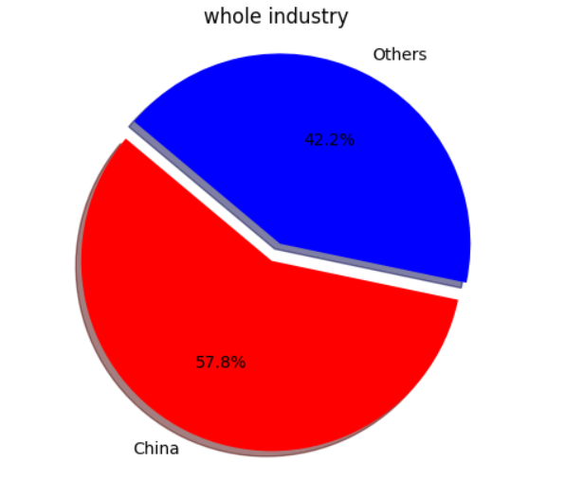
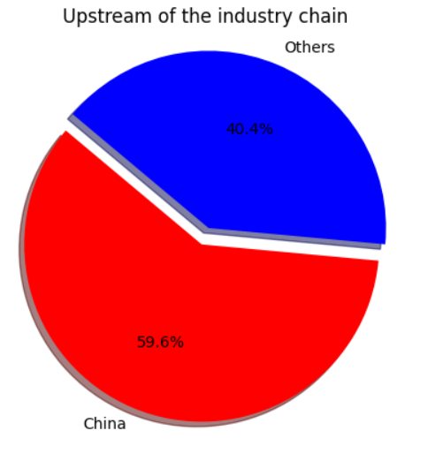
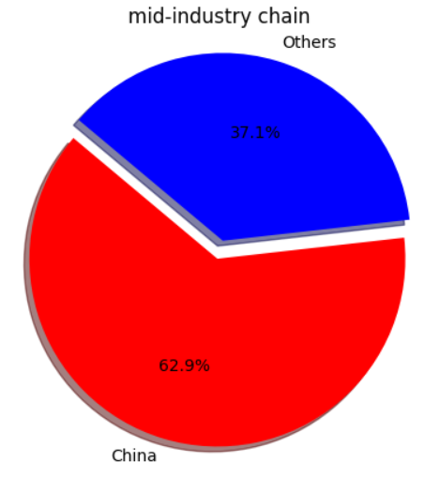
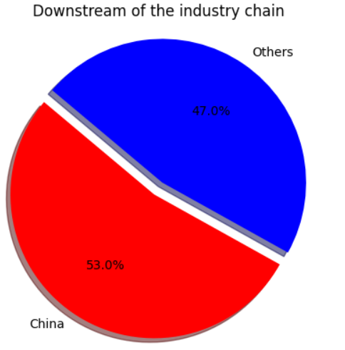
数据分析：
专利数量：
总分布： 产业链上游分布： 产业链中游分布： 产业链下游分布：

Slide 4
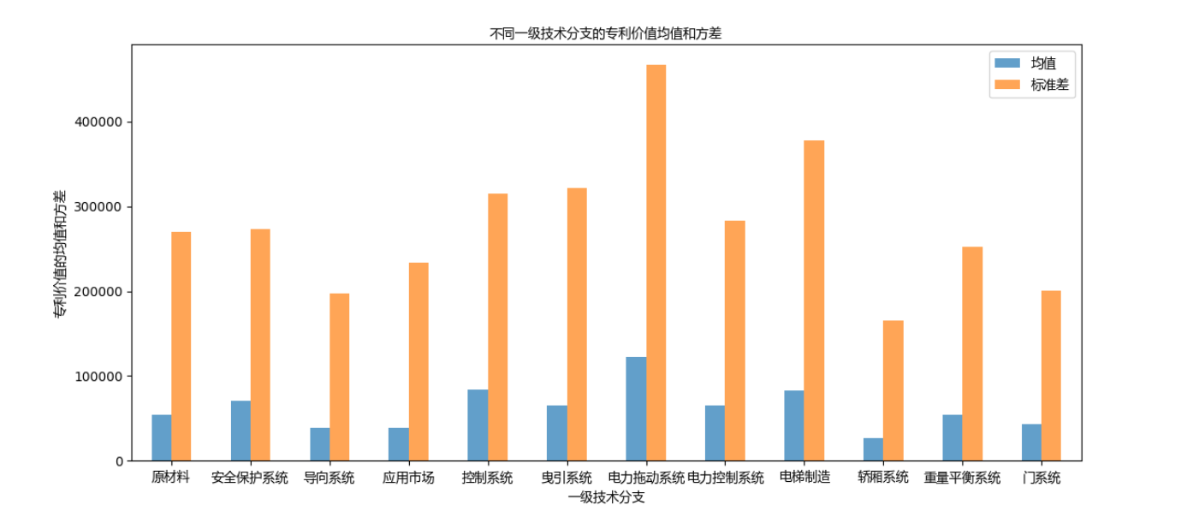
专利价值相关性

Slide 5
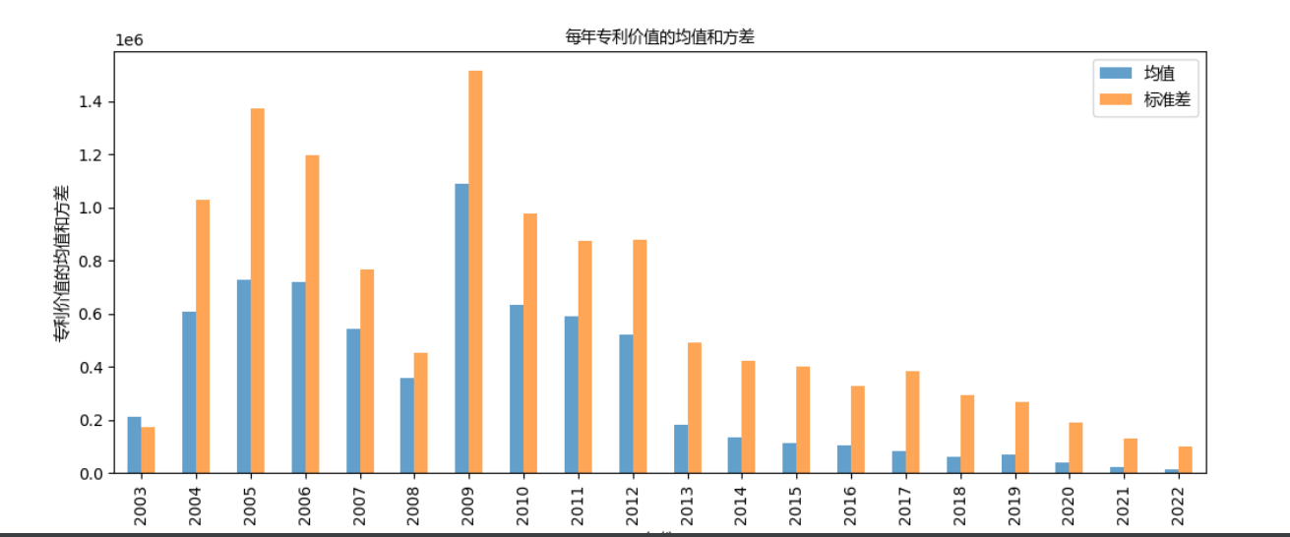

Slide 6
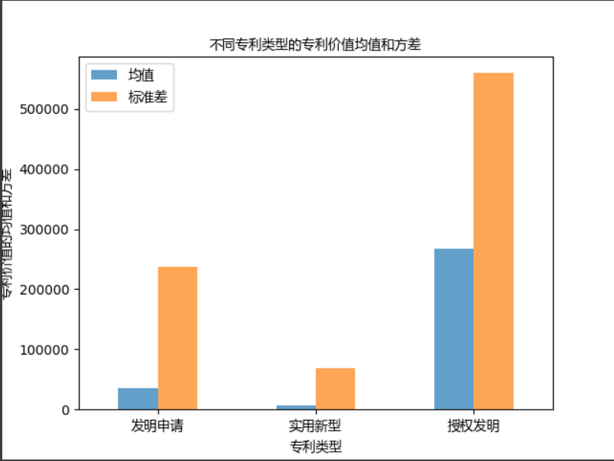

Slide 7
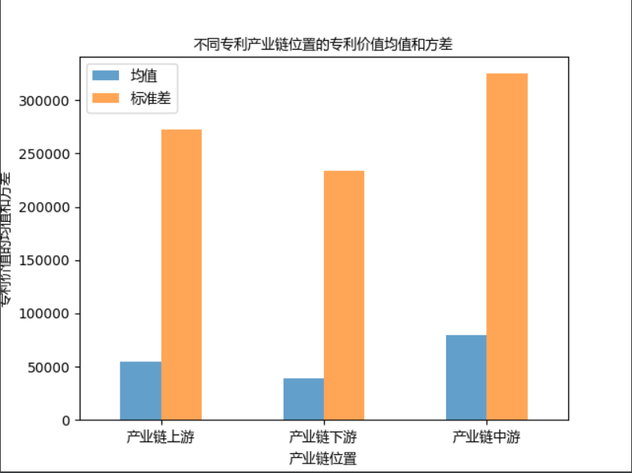

Slide 8
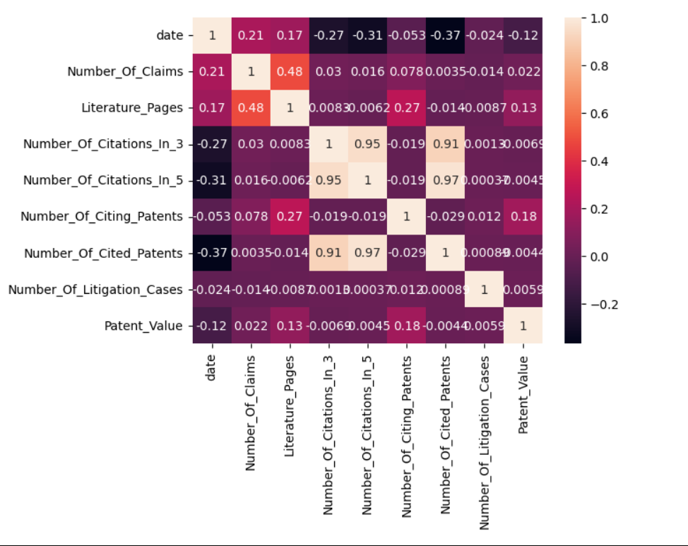
相关性分析：

Slide 9
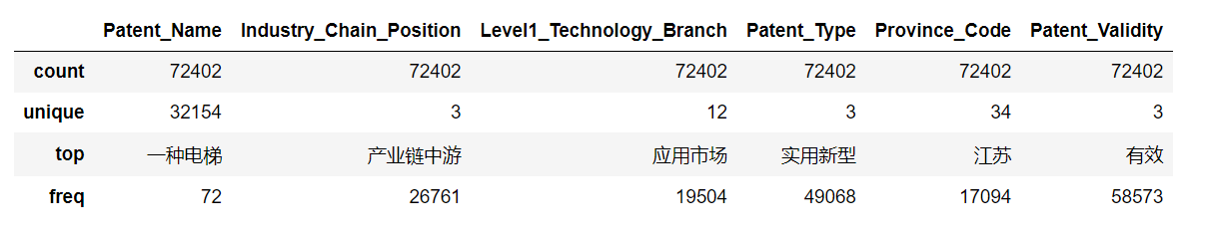
输入数据及其类型
分类类型：

Slide 10
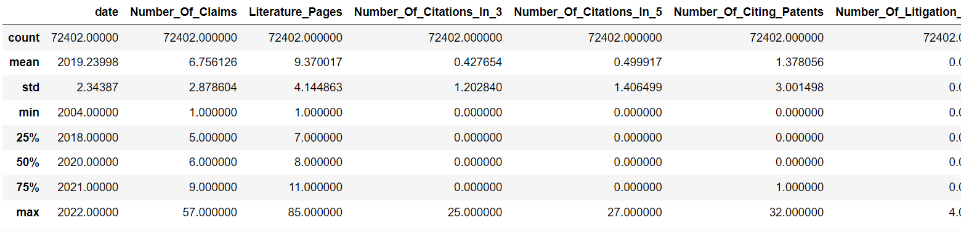
输入数据及其类型
数值类型：

Slide 11

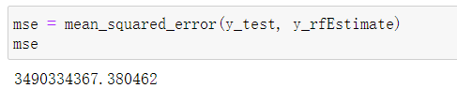
模型训练结果：

